Slide 2
LE CONQUET
Un port indispensable à l’activité de notre région (pêche, desserte des îles, tourisme, plaisance)
Un port qui n’a pas eu depuis 25 ans les investissements permettant de sécuriser son activité
Un port qui s’inscrit dans un environnement de grande qualité que nous souhaitons conserver

Slide 3
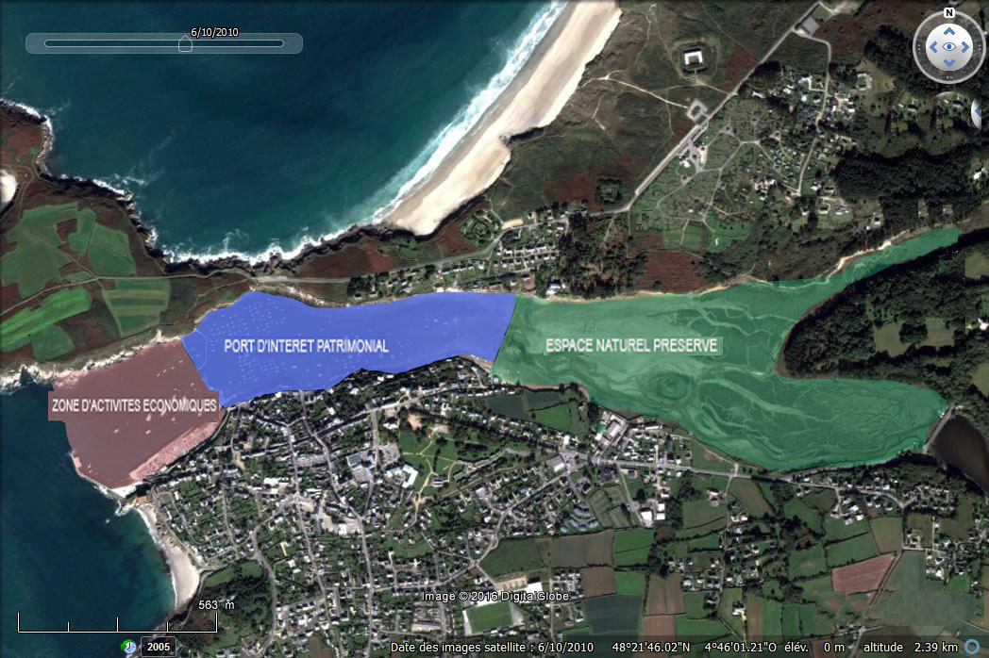

Slide 4
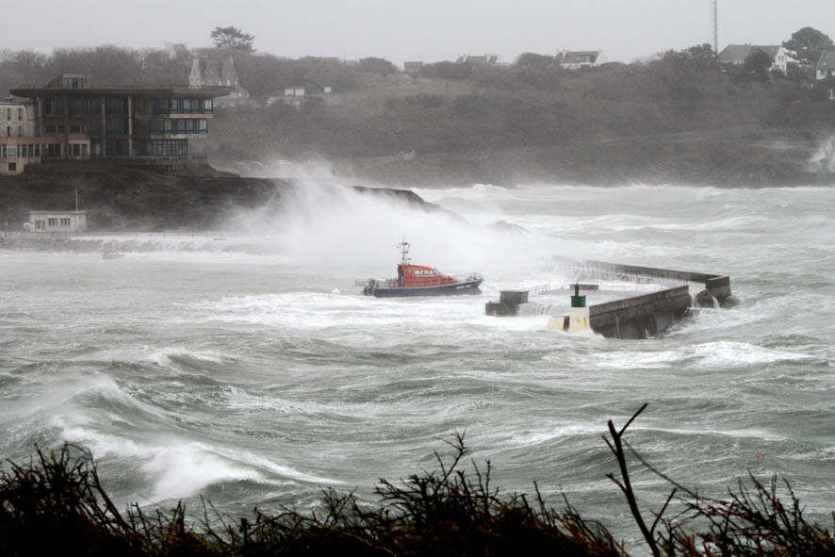
TEMPETE FEVRIER 2014
HOULE ENTRANTE 3m

Slide 5
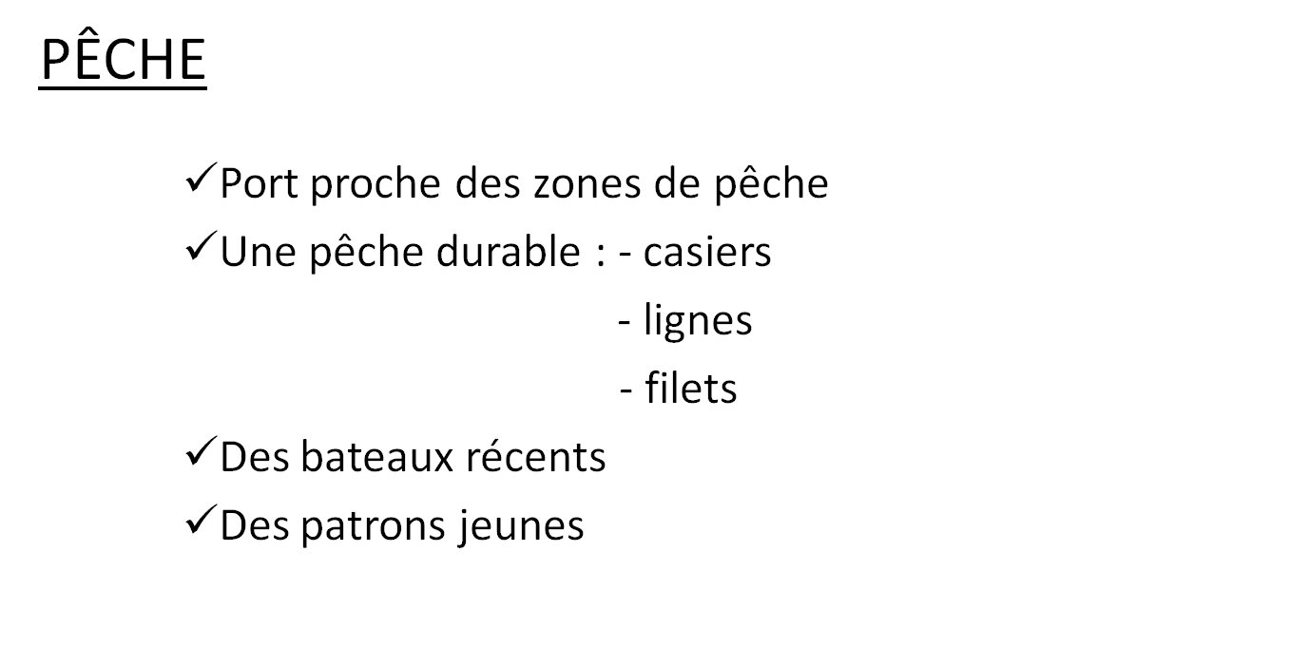
PORT DU CONQUET
LES ATOUTS

Slide 6
PORT DU CONQUET
LES ATOUTS

Slide 7
PORT DU CONQUET
LES ATOUTS

Slide 8
PORT DU CONQUET
LES PROBLEMES

Slide 9
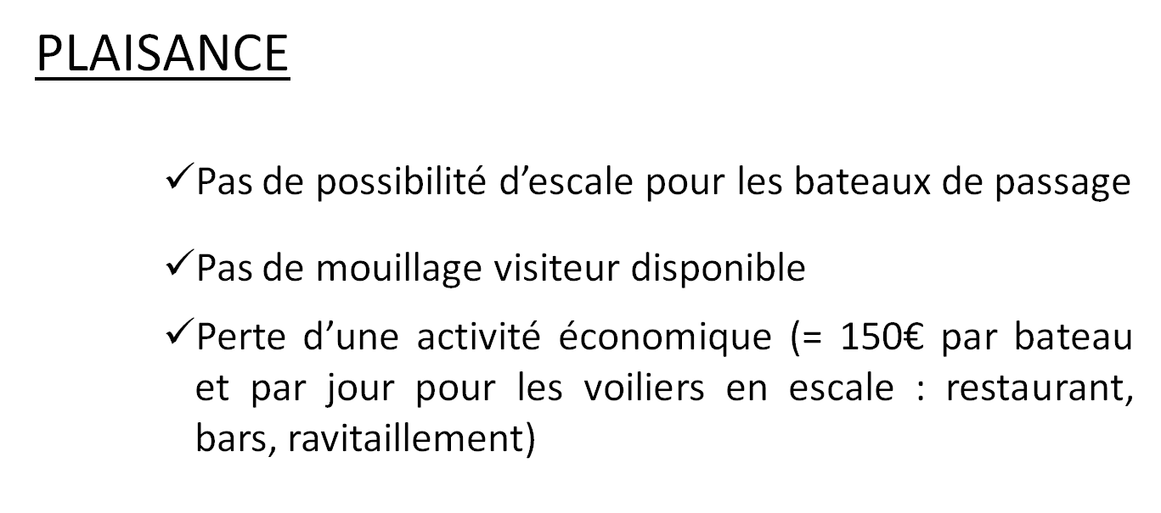
PORT DU CONQUET
LES PROBLEMES

Slide 10
PORT DU CONQUET
LES PROBLEMES

Slide 11
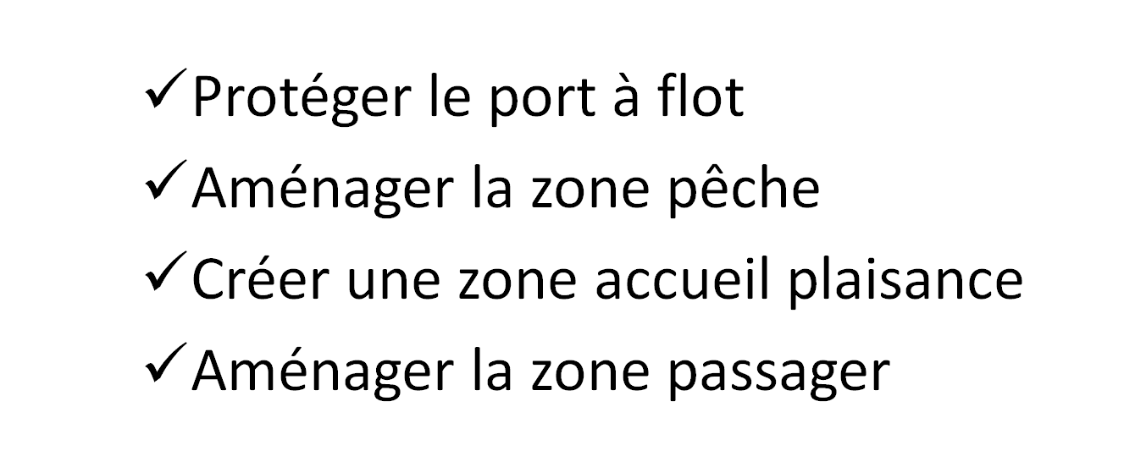
PORT DU CONQUET
LES SOLUTIONS

Slide 12
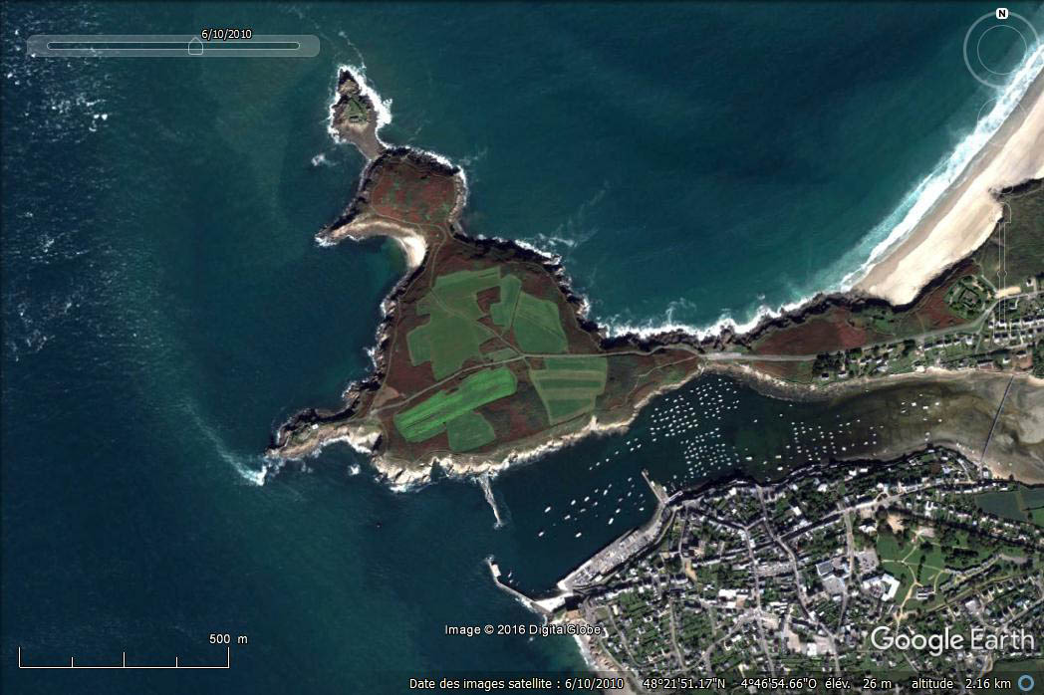

Slide 13
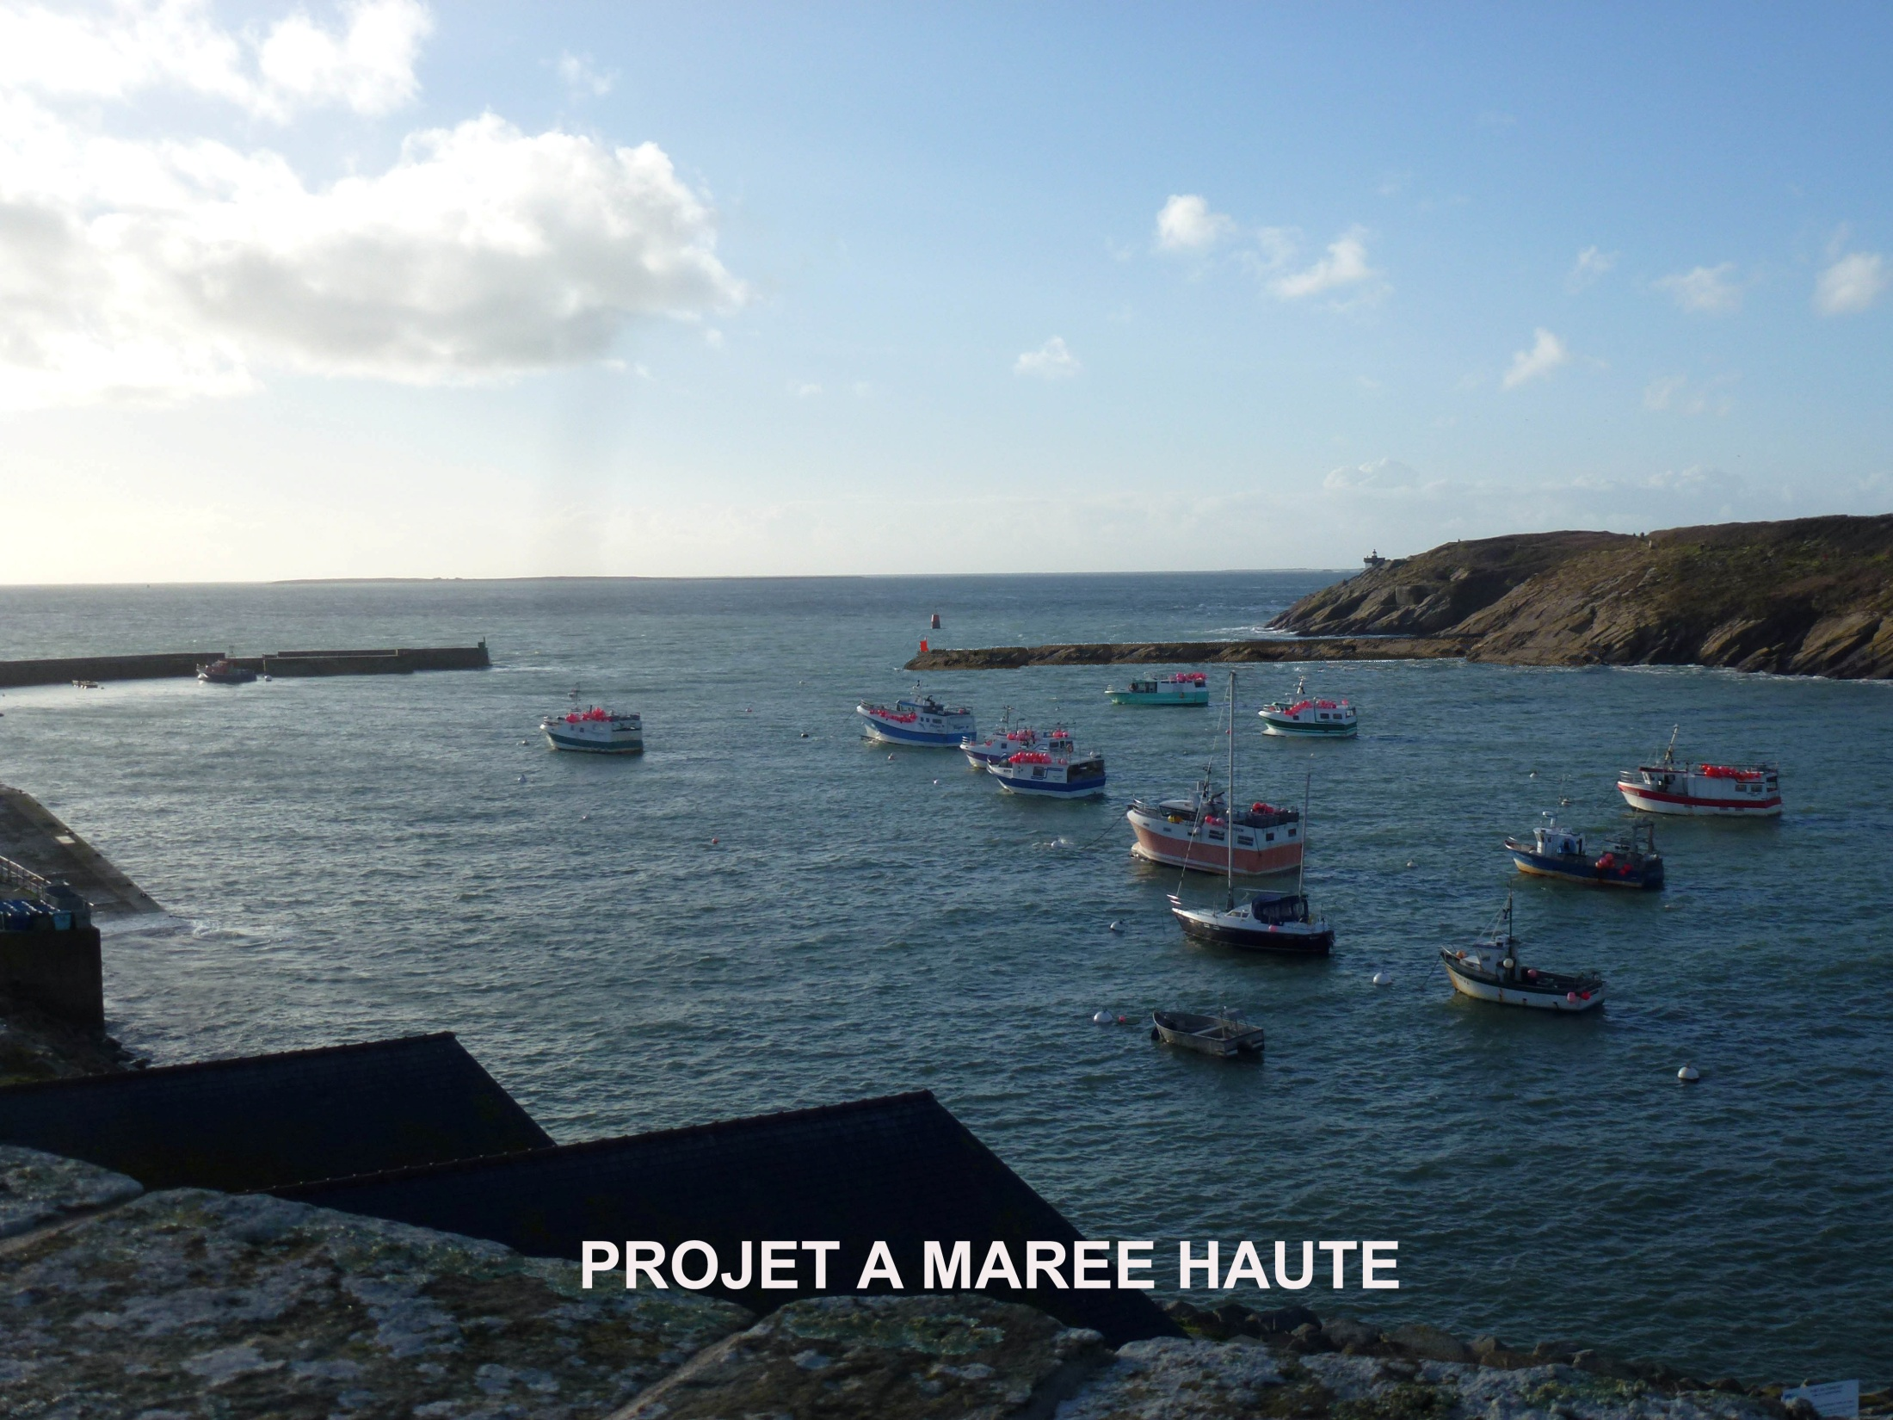

Slide 14
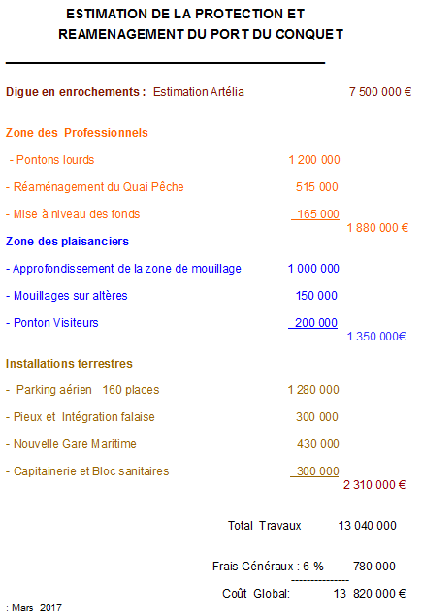

Slide 15
